Slide 1
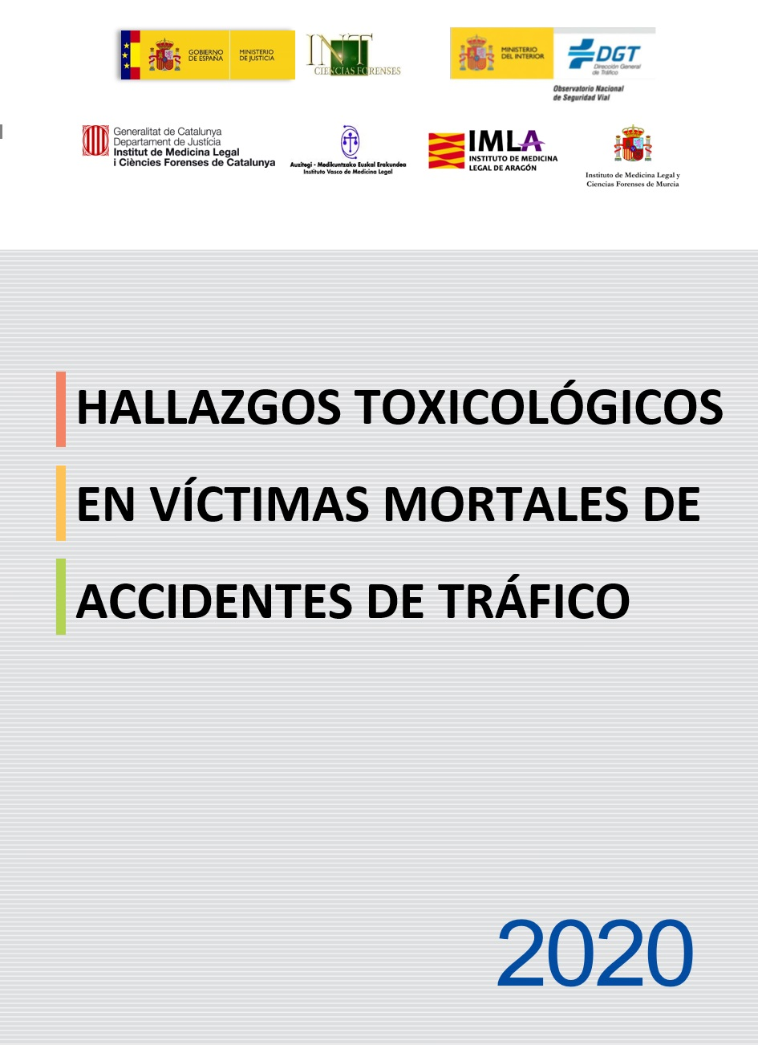






Instituto Nacional de Toxicología y Ciencias Forenses
Instituto de Medicina Legal y Ciencias Forenses de Cataluña
Instituto Vasco de Medicina Legal
Instituto de Medicina Legal y Ciencias Forenses de Aragón
Instituto de Medicina Legal y Ciencias Forenses de Murcia
Observatorio Nacional de Seguridad Vial

Slide 2

INTRODUCCIÓN
La información presentada en la Memoria hace referencia a los conductores y peatones fallecidos en accidentes de tráfico durante el año 2020, y que fueron sometidos a examen de autopsia
Su objetivo es mostrar los resultados de los análisis toxicológicos relativos a la presencia de alcohol, drogas de abuso y psicofármacos.
El estudio también permite relacionar los hallazgos toxicológicos con diversas variables epidemiológicas.
En esta Memoria se considera “positivo” al resultado del análisis que objetive la presencia de cualquier droga de abuso o psicofármaco, sin tener en cuenta la cantidad, y una concentración en sangre superior a 0,3 g/L, cuando se trata de alcohol.

Slide 3
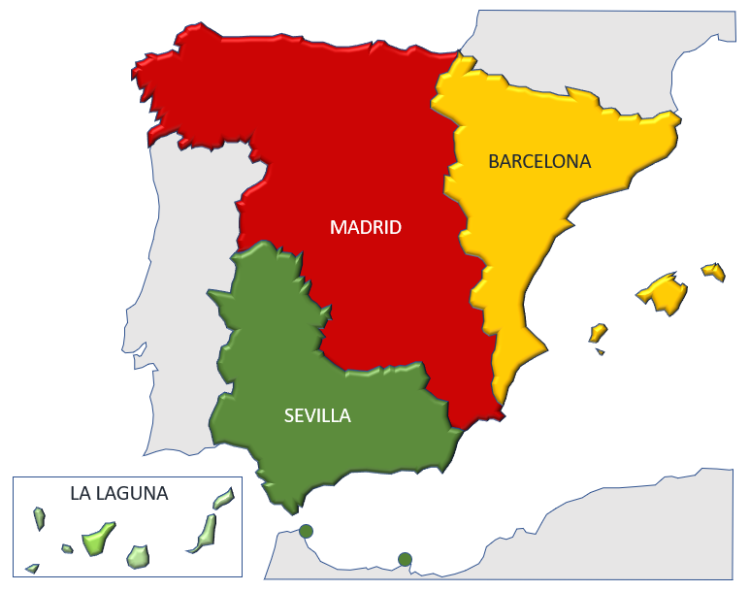
NÚMERO DE VÍCTIMAS MORTALES (n=808) ANALIZADAS EN LOS DISTINTOS ORGANISMOS

Slide 4
DISTRIBUCIÓN POR COMUNIDADES AUTÓNOMAS y CLASIFICACIÓN DEL NÚMERO DE VÍCTIMAS MORTALES (n=808)

Slide 5
CONDUCTORES
597 fallecidos en accidente de tráfico

Slide 6
CONDUCTORES FALLECIDOS (n=597)
DISTRIBUCIÓN POR SEXO Y RANGO DE EDAD

Slide 7
CONDUCTORES FALLECIDOS
(n=597)
DISTRIBUCIÓN POR TIPO DE VEHÍCULO

Slide 8
CONDUCTORES FALLECIDOS (n=597)
DISTRIBUCIÓN SEGÚN EL RESULTADO TOXICOLÓGICO Y DISTRIBUCION POR MESES
DISTRIBUCIÓN PORCENTUAL DE LOS RESULTADOS POR MESES

Slide 9
CONDUCTORES FALLECIDOS (n=597)
DISTRIBUCIÓN SEGÚN EL RESULTADO TOXICOLÓGICO
DATOS GLOBALES (n=597)
ANDALUCÍA (n=126)
CATALUÑA (n=111)
Se detecta un aumento en el consumo de alcohol, drogas de abuso y psicofármacos entre los conductores fallecidos en accidentes de tráfico durante el año 2020. Andalucía presenta tasas de consumo por encima de la media nacional, mientras que Cataluña presenta una tasa por debajo de la media nacional

Slide 10
CONDUCTORES CON RESULTADOS TOXICOLÓGICOS POSITIVOS EN EL TOTAL DE CONDUCTORES FALLECIDOS (n= 597): DISTRIBUCIÓN SEGÚN EL TIPO DE TÓXICO DETECTADO
DATOS GLOBALES (n=597)
ANDALUCÍA (n=126)
CATALUÑA (n=111)
El alcohol sigue siendo la sustancia más consumida por los conductores fallecidos, seguido de la cocaína y el cannabis y en tercer lugar los psicofármacos. Los datos en Andalucía reflejaron un incremento de 3,7% en los positivos a drogas, así como un incremento de 0,9% en el consumo de psicofármacos con respecto a la media nacional. Los datos en Cataluña reflejaron sin embargo un descenso en el consumo de alcohol (-3,3%), drogas (-2,1%) y psicofármacos (-2,6%) con respecto a los datos de la media nacional.

Slide 11
CONDUCTORES CON RESULTADOS TOXICOLÓGICOS POSITIVOS (n=291) DISTRIBUCIÓN POR SEXO
CENSO CONDUCTORES/AS POR SEXO EN 2019
Conductoras: 11,6 Millones
Conductores: 15,6 Millones
Los conductores fallecidos con resultados toxicológicos positivos fueron hombres en el 95% de los casos y solo el 5% correspondió a mujeres.

Slide 12
CONDUCTORES CON RESULTADOS TOXICOLÓGICOS POSITIVOS (n=291)
DISTRIBUCIÓN PORCENTUAL POR EL TIPO DE VEHÍCULO
DATOS GLOBALES (n=291)
ANDALUCÍA (n=70)
CATALUÑA (n=50)
De forma mayoritaria los conductores con resultados toxicológicos positivos conducían un turismo o una motocicleta o ciclomotor. En el caso de Andalucía y Cataluña a motocicleta o ciclomotor fue el vehículo mas utilizado por los conductores con resultados toxicológicos positivos (44,3% y 46,0% respectivamente) seguido del turismo ( 42,8% y 42,0% respectivamente).

Slide 13
CONDUCTORES CON RESULTADOS TOXICOLÓGICOS POSITIVOS(n=291)
DISTRIBUCIÓN POR RANGO DE EDAD Y DÍA DE LA SEMANA
DATOS GLOBALES (n=291)
ANDALUCÍA (n=70)
CATALUÑA (n=50)
En los datos globales de todo el territorio nacional así como en Andalucía, la mayoría de los positivos se producen en días laborables, independientemente de la franja de edad, mientras que en Cataluña en los rangos de edad hasta los 44 años, así como en el rango de edad de 55-64 la mayoría de los accidentes mortales se produjeron en fin de semana o festivos.

Slide 14
CONDUCTORES POSITIVOS A ALCOHOL(n=186)
DISTRIBUCIÓN SEGÚN LA TASA DE ALCOHOLEMIA
DATOS GLOBALES (n=186)
ANDALUCÍA (n=40)
CATALUÑA (n= 31)
Es de resaltar que el 78,5 % de los conductores fallecidos con resultados positivos a alcohol arrojó una tasa de alcoholemia muy alta, que fue igual o superior a 1,2 g/L, lo que correlaciona con grados de intoxicación muy severa. Este dato fue del 80,0% en Andalucía y del 70,9% en Cataluña.

Slide 15
CONDUCTORES POSITIVOS A ALCOHOL(n=186)
DISTRIBUCIÓN SEGÚN TASA DE ALCOHOLEMIA Y RANGO DE EDAD
El 58,3 % de los conductores con resultados positivos a alcohol se encuentra en la franja de edad entre 25-54 años y presenta una tasa de alcoholemia igual o superior a 1,20 g/L

Slide 16
CONDUCTORES POSITIVOS A DROGAS (n=120)
DISTRIBUCIÓN DE LOS RESULTADOS SEGÚN LA DROGA DETECTADA
DATOS GLOBALES (n=120)
ANDALUCÍA (n=30)
CATALUÑA (n=20)
Los datos globales del territorio nacional, así como los de Cataluña indican que la droga de abuso mas consumida entre los conductores fallecidos fue la cocaína seguida del cannabis, mientras que en Andalucía la droga mas consumida por los conductores fallecidos fue el cannabis.

Slide 17
CONDUCTORES POSITIVOS A DROGAS(n=120)
DISTRIBUCIÓN SEGÚN LA DROGA DETECTADA Y EL RANGO DE EDAD
Los porcentajes más elevados corresponden al consumo de cocaína (54,2%) y/o cannabis (39,2%), en conductores de una franja de edad desde 25 a 54 años.
Se observa también un consumo mayoritario de cannabis (28,4%) en el rango de edad desde 18 a 34 años.

Slide 18
CONDUCTORES POSITIVOS A PSICOFÁRMACOS(n=80)
DISTRIBUCIÓN DE LOS PSICOFÁRMACOS DETECTADOS
Los datos globales indican que los psicofármacos mas consumidos por los conductores fallecidos fueron las benzodiacepinas, seguidas de los antidepresivos y los opioides

Slide 19
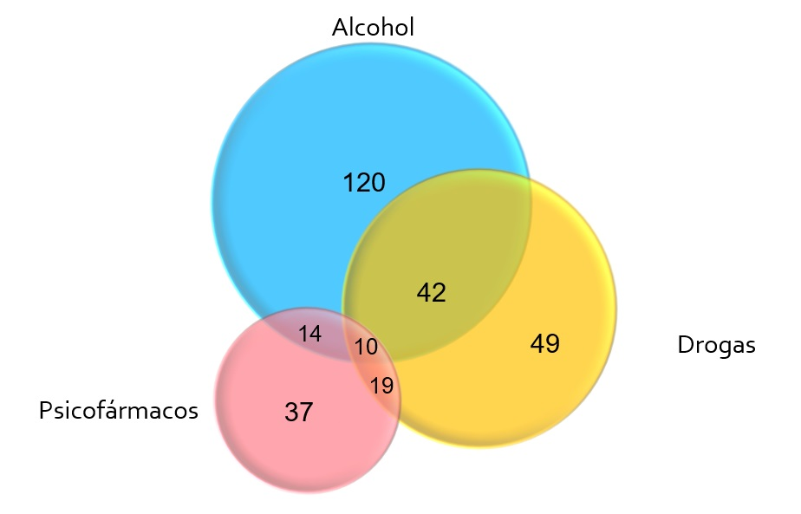
CONDUCTORES CON RESULTADOS TOXICOLÓGICOS POSITIVOS(n=254)
CLASIFICACIÓN DE LOS RESULTADOS SEGÚN EL TIPO Y/O COMBINACIÓN DE SUSTANCIAS DETECTADAS
Las combinaciones más frecuentemente detectadas
Alcohol y cocaína | 51,9%
Alcohol y cannabis | 23,1%
Alcohol, cocaína y cannabis | 15,4%
Alcohol, cocaína, cannabis y derivados de anfetamina | 3,8%
Alcohol, cannabis y derivados de anfetamina | 3,8%
Alcohol, y derivados de anfetamina | 1,9%
Los consumos asociados de alcohol y drogas de abuso de mayor prevalencia fueron, en primer lugar, el consumo asociado de alcohol y cocaína seguido del consumo asociado de alcohol y cannabis y del de alcohol, cocaína y cannabis

Slide 20
PEATONES
136 fallecidos por atropello

Slide 21
PEATONES FALLECIDOS(n=136)
DISTRIBUCIÓN POR SEXO Y RANGO DE EDAD

Slide 22
PEATONES FALLECIDOS(n=136)
DISTRIBUCIÓN SEGÚN EL RESULTADO TOXICOLÓGICO
De 136 peatones fallecidos por atropello en accidentes de tráfico y sometidos a autopsia, 56 (un 41,2%) arrojaron resultados toxicológicos positivos a alcohol, drogas de abuso y psicofármacos aisladamente o en combinación.

Slide 23
PEATONES FALLECIDOS(n=136)
DISTRIBUCIÓN PORCENTUAL SEGÚN EL TIPO DE SUSTANCIA DETECTADA
La mayor prevalencia de peatones con resultados positivos correspondió a alcohol (22,1%), seguido de psicofármacos (19,8%) y seguido de drogas de abuso (10,3%)

Slide 24
PEATONES CON RESULTADOS TOXICOLÓGICOS POSITIVOS(n=56)
DISTRIBUCION POR SEXO Y EDAD
El 76,8% de los peatones fallecidos por atropello con resultados toxicológicos positivos correspondió a varones y el 23,2% correspondió a mujeres. La distribución por rango de edad reveló una mayor prevalencia en peatones de 65 años en adelante (28,5%)

Slide 25
PEATONES CON RESULTADOS POSITIVOS A ALCOHOL (n=30)
DISTRIBUCIÓN SEGÚN TASA DE ALCOHOLEMIA Y EDAD
El 73,3% de los peatones fallecidos, con resultados positivos a alcohol, arrojó una tasa de alcoholemia igual o superior a 1,20 g/L.

Slide 26
PEATONES POSITIVOS A DROGAS (n=14)
DISTRIBUCIÓN DE LOS RESULTADOS SEGÚN LA DROGA DETECTADA
Independientemente de si hubo consumos asociados de drogas de abuso, alcohol y/o psicofármacos, por sí sola la droga más consumida fue cocaína (64,3%).

Slide 27
PEATONES POSITIVOS A PSICOFARMACOS (n=27)
DISTRIBUCIÓN DE LOS RESULTADOS SEGÚN EL PSICOFARMACO DETECTADO
La distribución porcentual dentro del grupo de los peatones fallecidos con resultados positivos a psicofármacos (n= 27), de acuerdo con el tipo de sustancia detectada fue la siguiente: el 51,8% fueron positivos a benzodiacepinas, el 40,7% fueron positivos a antidepresivos, 18,5% fueron positivos a antiepilépticos y el 14,8% a opioides.

Slide 28
ESTUDIO COMPARATIVO
Con relación a años anteriores

Slide 29
ESTUDIO COMPARATIVO
EVOLUCIÓN DEL PORCENTAJE DE CONDUCTORES SEGÚN EL RESULTADO
En el año 2020 se han detectado el mayor aumento de los últimos 10 años en el consumo de alcohol, drogas de abuso y psicofármacos entre los conductores fallecidos en accidentes de tráfico.

Slide 30
ESTUDIO COMPARATIVO
EVOLUCIÓN DEL PORCENTAJE DE PEATONES SEGÚN EL RESULTADO
En el año 2020 se han detectado el mayor aumento de los últimos 5 años en el consumo de alcohol, drogas de abuso y psicofármacos entre los peatones fallecidos en accidentes de tráfico.

Slide 31
ESTUDIO COMPARATIVO
EVOLUCIÓN DEL PORCENTAJE DE CONDUCTORES POSITIVOS SEGÚN EL RESULTADO TOXICOLÓGICO
Con relación al consumo de alcohol, en este último año se observa un incremento del 3,1% en el consumo de alcohol por los conductores fallecidos en accidente de tráfico con respecto al año 2019. Con relación al consumo de drogas se observa una tendencia al alza que alcanza un incremento del 7,6% en comparación con el año 2010 y que se mantiene en los mismos porcentajes (20,1%) que en el año 2019. Por ultimo, con respecto a los psicofármacos se observa un ligero aumento (1,0%) con respecto al año 2019.

Slide 32
ESTUDIO COMPARATIVO
EVOLUCIÓN DEL PORCENTAJE DE CONDUCTORES POSITIVOS POR TIPO DE DROGA
Desde 2016 se observa una marcada tendencia al alza en el consumo de cannabis y cocaína entre los conductores fallecidos en accidente de tráfico. Un incremento en ese periodo (2016-2020) del 5,7% en el caso de la cocaína y de un 3,9% en el caso del cannabis, cuyo consumo disminuye durante 2020 con respecto a 2019 solo un 0,6%.

Slide 33
CONSIDERACIONES FINALES

Slide 34
CONSIDERACIONES FINALES
CONDUCTORES
Se detecta un aumento en el consumo de alcohol, drogas de abuso y psicofármacos entre los conductores fallecidos en accidentes de tráfico durante el año 2020. Andalucía presenta tasas de consumo por encima de la media nacional, mientras que Cataluña presenta una tasa por debajo de la media nacional
El alcohol sigue siendo la sustancia más consumida por los conductores fallecidos, seguido de la cocaína y el cannabis y en tercer lugar los psicofármacos.
Los conductores fallecidos con resultados toxicológicos positivos fueron hombres en el 95% de los casos y solo el 5% correspondió a mujeres.
De forma mayoritaria los conductores con resultados toxicológicos positivos conducían un turismo o una motocicleta o ciclomotor.
La franja de edad mayoritaria de los conductores con resultados toxicológicos positivos fue de 25 a 54 años.

Slide 35
CONSIDERACIONES FINALES
CONDUCTORES
En los datos globales de todo el territorio nacional así como en Andalucía, la mayoría de los positivos se producen en días laborables, independientemente de la franja de edad, mientras que en Cataluña en los rangos de edad hasta los 44 años, así como en el rango de edad de 55-64 la mayoría de los accidentes mortales se produjeron en fin de semana o festivos.
Los conductores fallecidos con resultados positivos a alcohol arrojaron mayoritariamente una tasa de alcoholemia muy alta, que fue igual o superior a 1,2 g/L, lo que correlaciona con grados de intoxicación muy severa.
Los datos globales del territorio nacional, así como los de Cataluña indican que la droga de abuso mas consumida entre los conductores fallecidos fue la cocaína seguida del cannabis, mientras que en Andalucía la droga mas consumida por los conductores fallecidos fue el cannabis.
Los datos globales indican que los psicofármacos mas consumidos por los conductores fallecidos fueron las benzodiacepinas, seguidas de los antidepresivos y los opioides
El estudio comparativo de los últimos diez años del número de conductores con resultados toxicológicos positivos muestra una tendencia al alza en el consumo de alcohol, drogas y psicofármacos.

Slide 36
CONSIDERACIONES FINALES
PEATONES
En 2020, se observa un aumento en la proporción de peatones fallecidos por atropello en accidentes de tráfico con resultados toxicológicos positivos a alcohol, drogas de abuso y/o psicofármacos, aisladamente o en combinación con respecto al año 2019
La distribución por rango de edad reveló una mayor prevalencia en peatones de 65 años en adelante
El alcohol sigue siendo la sustancia más consumida por los peatones fallecidos en atropellos, seguido muy de cerca de los psicofármacos y en tercer lugar las drogas de abuso
Los peatones fallecidos con resultados positivos a alcohol arrojaron mayoritariamente una tasa de alcoholemia muy alta, que fue igual o superior a 1,2 g/L, lo que correlaciona con grados de intoxicación muy severa.
Los datos globales indican que los psicofármacos mas consumidos por los peatones fallecidos fueron las benzodiacepinas, seguidas de los antidepresivos y los antiepilépticos

Slide 37
Agradecimientos
Institutos de Medicina Legal y Ciencias Forenses de Andalucía
Institutos de Medicina Legal y Ciencias Forenses de Castilla y León
Institutos de Medicina Legal y Ciencias Forenses de Castilla - La Mancha
Instituto de Medicina Legal de Galicia (IMELGA)
Institutos de Medicina Legal y Ciencias Forenses de la Comunidad Valenciana
Instituto Anatómico Forense de la Comunidad de Madrid
Institutos de Medicina Legal y Ciencias Forenses de las Islas Canarias
Institutos de Medicina Legal de Extremadura
Instituto Navarro de Medicina Legal y Ciencias Forenses
Instituto de Medicina Legal y Ciencias Forenses de Asturias
Instituto de Medicina Legal y Ciencias Forenses de Cantabria
Instituto de Medicina Legal de las Islas Baleares
Instituto de Medicina Legal de la Rioja
Institutos de Medicina Legal y Ciencias Forenses de Ceuta y Melilla
A todo el personal funcionario de médicos forenses, facultativos, técnicos especialistas y ayudantes de laboratorio del Instituto Nacional de Toxicología y Ciencias Forenses y los Institutos de Medicina Legal y ciencias Forenses que han intervenido en las pericias relacionadas con estos casos.
Por último, nuestro agradecimiento al personal de la sección de informática de los Departamentos de Sevilla y Barcelona por configurar y realizar las búsquedas estadísticas en el sistema LIMS del INTCF y a David Barroso Domínguez por el esfuerzo en la compilación y el tratamiento final de los datos.

Slide 38




¡MUCHAS GRACIAS POR SU ATENCION!
antonio.alonsoalonso@justicia.es

